Slide 1
Generative Adversarial Nets

Slide 2
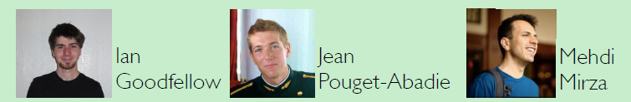
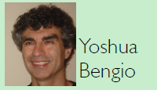
Generative Adversarial Nets
Notes:
点击
Ian Goodfellow大神 ，是神经网络奠基人 Yoshua Bengio 的学生。Ian 在 2014 年的一篇 GAN 论文也是震惊世界，被认为是带领人类走向机器学习下一个纪元的开创性方法。Ian 在谷歌带完这一波节奏之后，便加入了「硅谷钢铁侠」Elon Musk 的 OpenAI
点击
Jean Pouget-Abadie 我是哈佛大学计算机科学的第三年博士生，在那里我被Edoardo Airoldi和Salil Vadhan告知。
点击
Mehdi Mirza

Slide 3
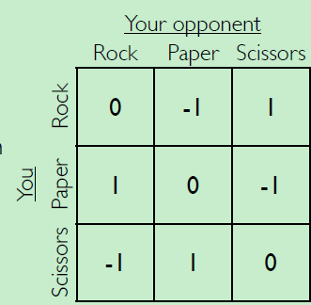
Strategy: specification of which moves you make in which circumstances Equilibrium: each player’s strategy is the best possible for their opponent’s strategy. Example: Rock-paper-scissors: - Mixed strategy equilibrium - Choose you action at random
Mini-Max Two-Player Game
Notes:
战略： 何种情况下，你的判断应该如何?
平衡：在得知对手策略的情况下，球员的选择的策略必然是最优的。
示例：剪刀石头布：
- 混合策略均衡 ， 对手策略和本身策略
随机选择您的行动
点击 - 我们可以设计一个混合策略平衡的游戏，强制一个玩家学习从数据分布中生成？？

Slide 4
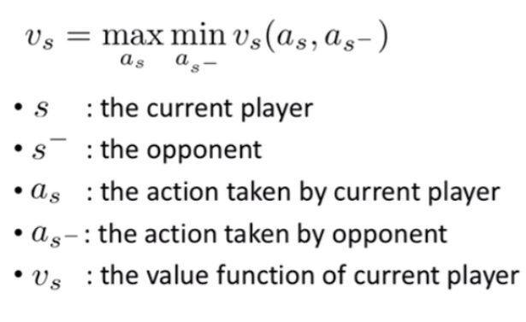
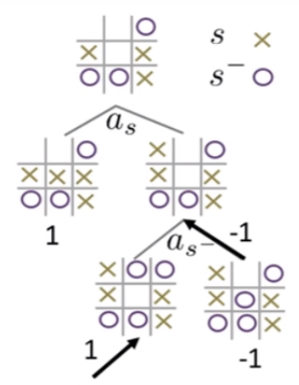
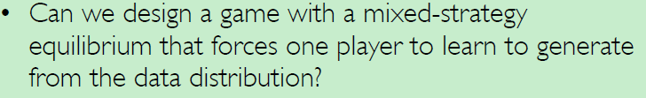
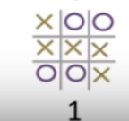
Mini-Max Two-Player Game
Notes:
讲解完 井字棋：
(点击)

Slide 5
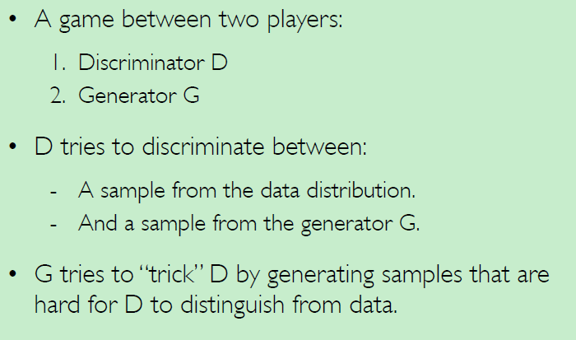
Adversarial nets framework
Notes:
看内容解释一下，然后说
“所以就进入今天这篇paper的主题”
点击

Slide 6
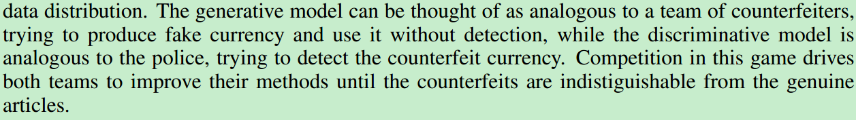
We propose a new framework for estimating generative models via an adversarial process, in which we simultaneously train two models:
a generative model G Generate new samples that are as similar as the data
a discriminative model D that estimates the probability that a sample came from the training data rather than G.
In the space of arbitrary functions G and D, a unique solution exists, with G recovering the training data distribution and D equal to 1/2 everywhere
Notes:
基本概念：
1.这篇文章提出了一种新的网络模型生成方法，通过一个对抗的过程同时训练两个模型。
2.第一个模型成为:：generative model：生成模型，表达为G，用来生成与训练数据近似的数据。
第二个模型称为：discriminative model：判别模型，表示为D，用于评估一个样本来自于训练集的概率，概率越高，越可能来自于真实集合，越低则越可能来自于生成模型。
【红框】有一点需要注意 （点击），
3.在生成模型G和判别模型D所在的任意函数空间中，存在一个唯一的解，使得生成模型G能够完全拟合训练样本的分布空间，同时，判别模型D在对于生成模型G产生的所有样本的辨识率都为1/2即50%。
文章做了一个比喻：
生成模型，视为【印刷假钞的犯罪分子】 （点击）， 生成的样本，就是【假钞】（点击）， 而判别模型，就是【警察】 （点击）， 所以犯罪分子的目标，就是使劲印假钞，同时尽量不被【判别模型，也就是警察】给识破，努力把钱花出去。 而【警察】的目标呢，就是努力学习本领，做到火眼金睛，够准确的识别真钞和假钞。
但跟真事情况不同的是，【警察】发现【犯罪分子】给他的钞票是假钞之后呢，没有把这个犯罪分子给抓起来，而是告诉他：【哥们，你印的钞票被我识破了，好好回去研究那就吧】，所以这个【犯罪分子】就印钱的本事就越来越高超，当然【警察】的本事也有提升，但最终的结果，就可想而知，两个人努力学习本领，最后【犯罪分子，也就是生成模型】把假钞做的和真钞一模一样，【警察】最后虽然火眼金睛，但仍然无法分辨真钞和伪钞。
按道理说，警察，发现犯罪分子印假钞，应该把它们，绳之以法（点击），但是这个生成模型和判别模型非常友好。
所以呢，我觉得这个判别模型，不应该叫【警察】，应该叫【质检员】（点击），更贴切。

Slide 7
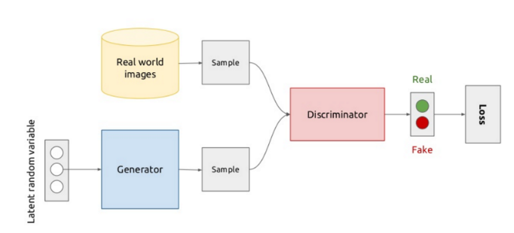
In the proposed adversarial nets framework, the generative model is pitted against an adversary: a discriminative model that learns to determine whether a sample is from the model distribution or the data distribution.
In this article, we explore the special case when the generative model generates sample by passing random noise through a multilayer perceptron（MLP）, and the discriminative model is also a multilayer perceptron. We refer to this special case as adversarial nets. In this case, we can train both models using only the highly successful backpropagation and dropout algorithms and sample from the generative model using only forward propagation.
Notes:
这篇文章中，生成模型和判别模型，都选择了多层感知器（MLP），生成模型的输入是随机噪声，其输出就是相应的生成样本。。
在这种情况下，我们可以仅使用非常有效并成功的反向传播和dropout算法训练两个模型，并且仅使用前向传播的生成模型的样本。

Slide 8
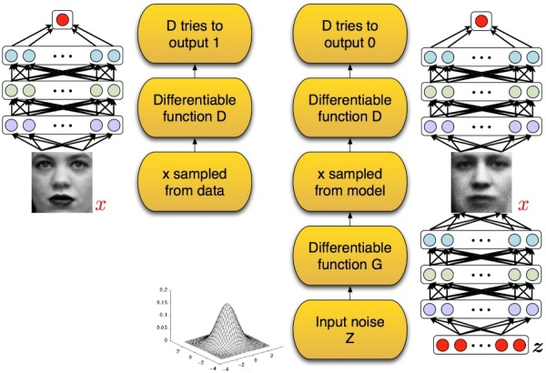

To learn the generator’s distribution $pg$ over data x, we define a prior on input noise variables $pz(z)$, then represent a mapping to data space as G(z; θ_{g}), where G is a function represented by a multilayer perceptron with parameters θ_{g} . We also define a second multilayer perceptron D(x; θ_{d} ) that outputs a single scalar. D(x) represents the probability that x came from the data rather than p_{g} . 1) We train D to maximize the probability of assigning the correct label to both training examples and samples from G. 2) We simultaneously train G to minimize log(1-D(G(z))).
3 Adversarial Net
Notes:
为学习生成式模型在样本x 的之上的分布Pg (点击)，我们首先定义一个输入噪声变量pz(Z) (点击)作为先验，
然后用G(z;Θg) (点击)来表示先验到数据空间的映射，其中G(点击)是一个依赖于多层感知机模型参数的可微分的方程。
然后我们定义了第二个多层感知机D(x;D_{d}) (点击)，其输出为单个标量值；
这里D(x)输出代表了x 来自于真实的训练集的概率（而非生成集合pg的概率）。
1> 我们训练D，来最大化 _ 训练集合和生成集合都被分配到正确标签的概率。
2> 同时，我们训练G，来最小化log(1-D(G(z))) ，我们看，公式里G(z)表示生成式模型G所产生的样本。D(G(z))表示生成样本G(z)被判别模型D判别为来自训练集合的概率，其概率越大，代表G生成的样本与训练集合越越相似，也就是说D(G（Z）)的最大化过程，是G模型趋向于最优的过程，等价于log(1-D（G(z））)的最小化。
(点击)

Slide 9
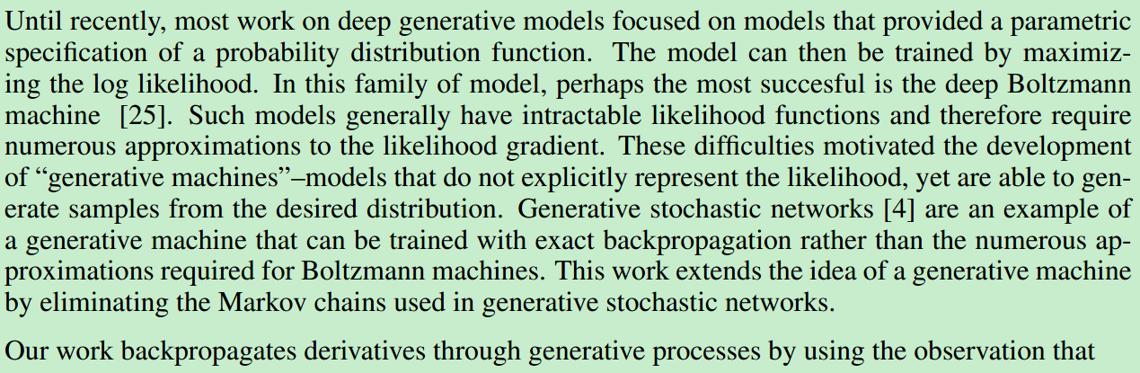
3 Adversarial Net
Notes:
也可以说，D和G通过上面的价值函数来完成自我提升。
整个式子由两项构成。x表示真实样本，z表示输入G网络的噪声，而G(z)表示G网络生成的样本。
D(x)表示D网络判断真实样本是否真实的概率（因为x就是真实的，所以对于D来说，这个值越接近1越好）。而D(G(z))是D网络判断G生成的图片的是否真实的概率。
可以看到 价值函数前一项 是来判别模型D对来自训练集的样本x的评分，而后一项，是判别模型D对来自生成模型G（z）的评分。
G的目的：上面提到过，D(G(z))是D网络判断G生成的图片是否真实的概率，G应该希望自己生成的图片“越接近真实越好”。也就是说，G希望D(G(z))尽可能得大，这时V(D, G)会变小。因此我们看到式子的最前面的记号是min_G。D的目的：D的能力越强，D(x)应该越大，D(G(x))应该越小。这时V(D,G)会变大。因此式子对于D来说是求最大(max_D) 作者：何之源 链接：https://zhuanlan.zhihu.com/p/24767059 来源：知乎 著作权归作者所有。商业转载请联系作者获得授权，非商业转载请注明出处。
后面会给了一个对抗网络的理论推演，证明G和D有足够的能力可以使生成样本覆盖所有的训练数据分布空间。

Slide 10
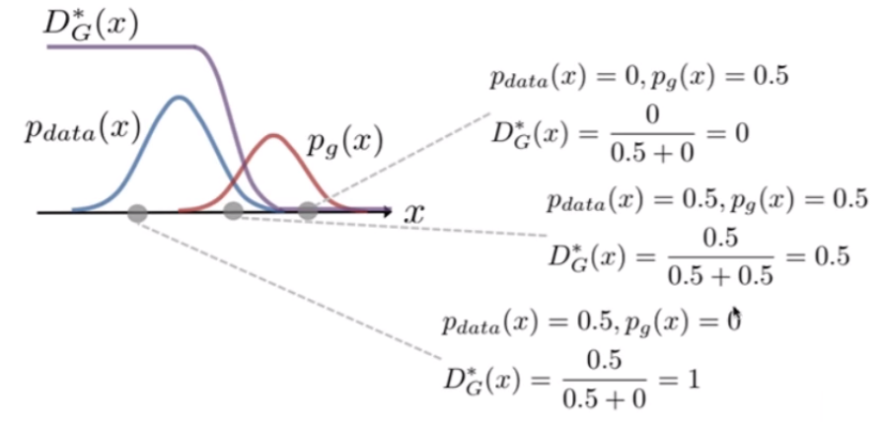
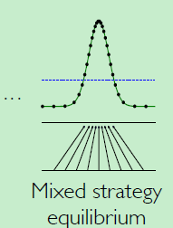
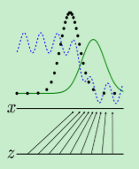
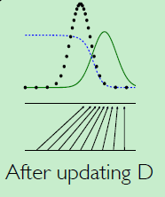
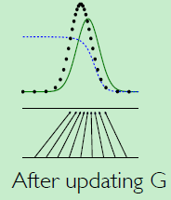

See Figure 1 for a less formal, more pedagogical explanation of the approach.
3 Adversarial Net
discriminative distribution (D, blue, dashed line) 。
Data distribution px
Generative Model Distribution , pg
The horizontal line above is part of the domain of x
The lower horizontal line is the domain from which z is sampled, in this case uniformly
The upward arrows show how the mapping x=G(z) imposes the non-uniform distribution pg on transformed samples.
Notes:
图一是相对来说并不特别规范，但解释型很强。
（图片解释环节：）
（点击，出现黑色框）我们首先看黑色的点，代表的是训练样本的分布情况，用px表示，可以看到是高斯分布。
（点击，出现绿框）然后，绿色的实现，代表了生成样本的分布情况，用pg表示。
（点击，弹出蓝色框 ）最后一条的，蓝色曲线，代表判别模型D，曲线位置越高，就代表了，判别D认为生成样本G(z)来自于训练样本的概率越高，曲线位置越低，也就代表D认为样本越可能是伪造的，蓝色曲线也可以理解为判别D给生成样本G(z)的一个打分情况。
（点击，右下角框出现）我们看到，下面这条水平线z代表了对生成样本z的样本空间，在这四幅图中采样均匀的覆盖了整个区域。
（点击，右下角二图）上面这条图x，代表了训练样本的整个空间。
（点击，）整个向上的箭头，代表x=G（z）映射映射关系，由于采样z没有均匀映射到x上，所以导致了在样本空间x下，生成样本gz发生了畸变。
GAN（进）的训练，是需要在更新判别模型同时，也通过D对，绿色曲线所表示的，生成模型样本分布Pg，和黑点所表示的，真实的训练样本Px，加以判别，蓝色虚线位置越高，代表判别模型认可绿色所表示的生成模型样本来自于真实样本，而蓝色虚线越低，则代表越不认可生成模型来自于黑色的训练集。
( 四幅图的对比 )
（a） 可以看到 在：pg类似于pdata，并且是部分准确的分类器。
（b）在训练的算法的内循环中，从数据中区分样本，收敛到
我们看到，下面这条水平线代表了对生成样本z所采样的区域，在这四幅图中都是均匀的。 上面这条水平线代表了x的整个领域，而向上的箭头则表示了表示了X=G（x），也就是

Slide 11


See Figure 1 for a less formal, more pedagogical explanation of the approach.
3 Adversarial Net
In the inner loop of the algorithm D is trained to discriminate samples from data, converging to
After an update to G, gradient of D has guided G(z) to flow to regions that are more likely
to be classified as data
fter several steps of training, if GandDhave enough capacity, they will reach a point at which both cannot improve because pg = pdata. The discriminator is unable to differentiate between
the two distributions, i.e. D(x) = 1/2.
Consider an adversarial pair near convergence : pg is similar to pdata andDis a partially accurate classifier.
Notes:
( 四幅图的对比 )
（点击） 图a 可以看到 ：在 pg类似于pdata，并且是部分准确的分类器 ，此时D还未能完全收敛，仍有一定幅度的波动。
（点击） 图b 显示了，在判别模型D的训练算法中，最优解D*最终收敛于 Pdata(x)/ Pdata(x)+Pg(x) ， 算法后在后面讲解。
（点击） 图c 显示了，通过不断的跟新生成模型G，并且在判别模型D的引导之下，G生成的样本慢慢与训练样本X相吻合。
（点击） 图d 的结果，代表了，在多步训练之后，G和D都有足够的能力进行样本生成及判别，那么他们俩就会达到一个平衡点，在这个点上，两个模型都不能有所提升了，因为Pg完全等于Pdata，判别模型也难辨真假，此时对于任意样本来说，其判别模型的计算结果D(x)=1/2.
我们看到，下面这条水平线代表了对生成样本z所采样的区域，在这四幅图中都是均匀的。 上面这条水平线代表了x的整个领域，而向上的箭头则表示了表示了X=G（x），也就是

Slide 12
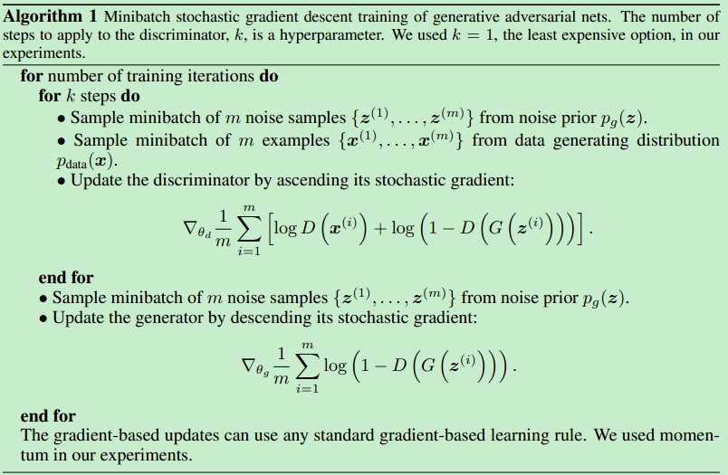

we alternate between k steps of optimizing D and one step of optimizing G. This results in D being maintained near its optimal solution, so long as G changes slowly enough. The procedure is formally presented in Algorithm 1 .
3 Adversarial Net
Notes:
在训练过程中，我们选择进行k步判别模型D的优化 再 进行1步生成模型G的优化。这样D更新不至于过快，也不至于过慢，可以维持在训练集和生成集之间的最优解，同时G可以做相对缓慢的更新。整个过程在算法1中进行了表达。
（算法解释阶段）
我们来研究一下这个算法1：
GAN（生成式对抗网络）的训练算法使用了SGD（随机梯度下降算法）， 判别模型训练的步幅是超参数k。 在这篇文章的试验中，令 k = 1 。
For:在算法中，第一个for，这层循环是总的训练迭代次数，
For:第二个for，内层循环是每轮迭代，对判别模型做k步训练：
在D的训练中，第一步，根据噪声先验分布pg(z)，选取m个噪声样本，{z1到zm}。
第二步，从训练数据的分布p data （x）中，选取m个个样本。
之后通过值函数对判别模型的参数Θd求随机梯度，来更新判别模型的参数
EndFor: 判别模型这一轮的更新结束
再从pg(z)中，获取一个minibatch的生成样本，通过对齐梯度的求解，来对生成模型G进行更新。
EndFor：整个算法是基于梯度进行求解的。
我们看到对于判别模型D的迭代，是采用值函数对参数Θd的梯度来更新的。生成式模型G的求解，用 log（1-D（G（z）））来获得，但我看到其他资料的一些解释，说道
在模型学习的初期，G生成的样本能力比较弱，这时D非常容易就能判别出那些样本来自于训练集，哪些来自于G，所以，D(G(Z))会是一个非常靠近0的值，所以logD(G（z）)是小的一个负数，非常方便求解，而 (1-D(G(z)))就趋近于1，因此log(1-D(G(z)))的值就趋近于零，不容易求解梯度，所以在第二阶段，往往采用LogD(G(z))来求解Θg。

Slide 13
The generator G implicitly defines a probability distribution p_{g} as the distribution of the samples G(z) obtained when z ~ p_{z} . theoretical properties ( assuming infinite data ,infinite model capacity direct updating of generator's distribution) 4.1. Unique Global optimum. 4.2. Optimum corresponds to data distribution. 4.3. Convergence to optimum guaranteed.
Notes:
4 理论性质
当噪声的分布z服从pg时，生成式模型 G 隐式的定义了概率分布 pg 作为生成样本 G(z) 分布。因此在训练时间充足，且模型具有充足能力情况下，算法1可以很G(z)好使地收敛于pdata。
理论性质
假设无限数据，无限模型能力直接更新发电机的分布）
1. 独特的全局最优。
2. 由数据分布所决定的最优。
3. 可以收敛到最优保证。

Slide 14
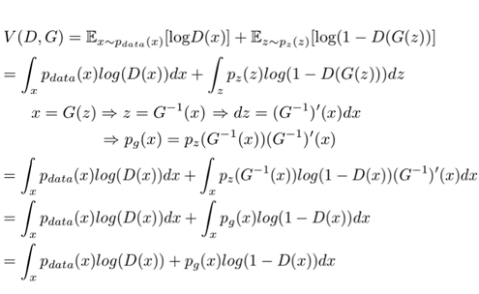

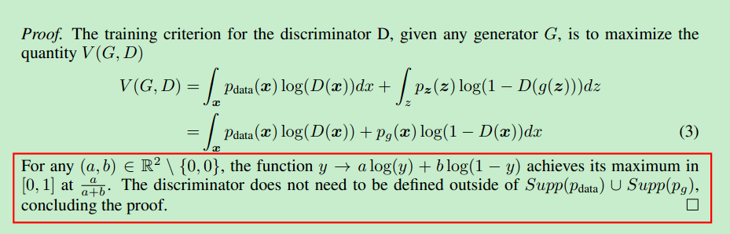

4.1 Global Optimality of p_{g} =p_{data} We first consider the optimal discriminator D for any given generator G Proposition 1. For G fixed, the optimal discriminator D is：
D*(G) = MAX ^{D}
p_{g} =p_{data}
Notes:
这里给出命题一： 即对于给定的G，最优的判别模型是：
第一步推导（点击）
（推导结束后——点击）
证明： 对于公式2的证明：在给定任何生成模型G的前提下，
判别模型D的训练标准是最大化值函数V（G; D）。我们可以看到。
讲解完（点击）
由于 判别模型D*的最优解是 P/Pdata+Pg ，这项最大值是1/2 ，所以在这种情况下，pdata(x)= pg(x) 是判别模型的最优解。

Slide 15
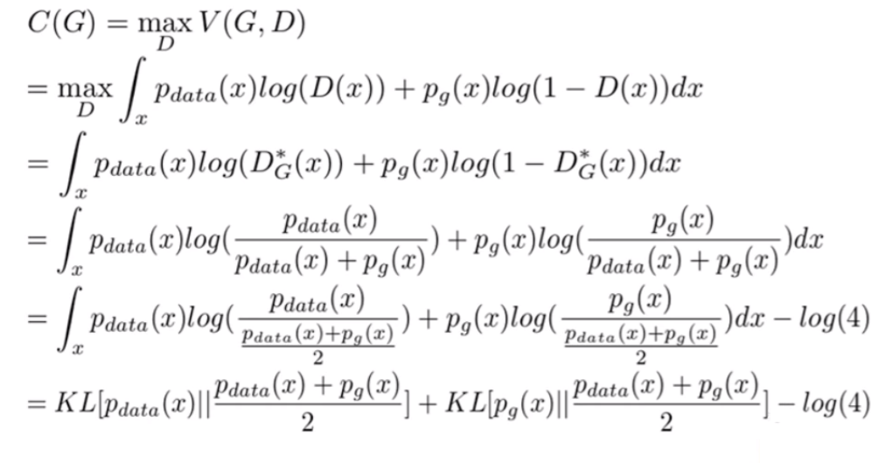
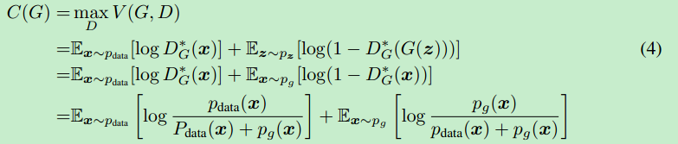
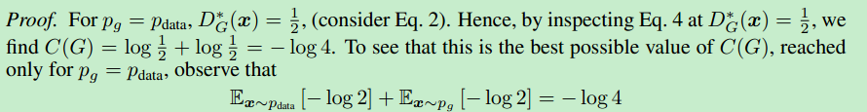
Theorem 1. The global minimum of the training criterion C(G) is achieved if and only if p_{g} =p_{data} . At that point, C(G) achieves the value (- log 4).
Notes:
图一是相对来说并不特别规范，但解释型很强。
GAN（进）的训练在同一时间更新判别模型D的分布（在上面图中用蓝线表示），更新D的同时，也通过D对，绿色曲线所表示的，生成模型样本分布Pg，和黑点所表示的，真实的训练样本Px，加以判别，蓝色虚线位置越高，代表判别模型认可绿色所表示的生成模型样本来自于真实样本，而蓝色虚线越低，则代表越不认可生成模型来自于黑色的训练集。
{点击}

Slide 16
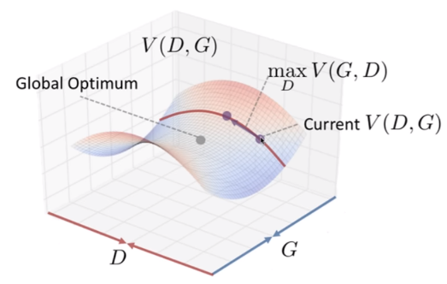
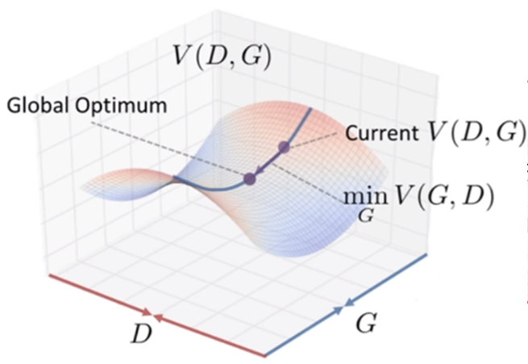
Notes:
图一是相对来说并不特别规范，但解释型很强。
左侧图，是固定G，通过移动D来使得 V(G,D)移动到全局最优maxV(G,D)
右侧图，是获得全局最优的D，之后，通过移动G得到min(maxV(G,D))
{点击}

Slide 17
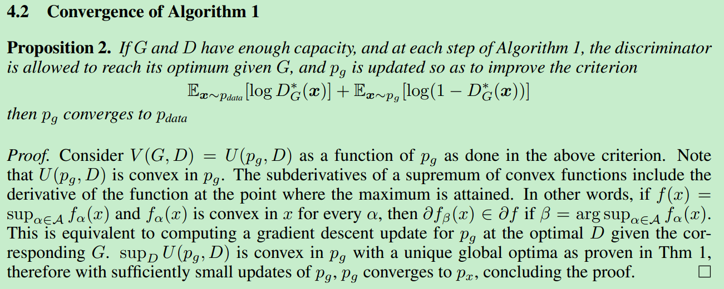
Notes:
命题2： 如果G和D具有足够强的能力，并且在算法1的每个步骤中，判别模型可以充分训练，在给定G的前提下达到其最佳，同时提高值函数（下面这个公式）的取值来对pg进行更新，然后Pg收敛到Pdata

Slide 18
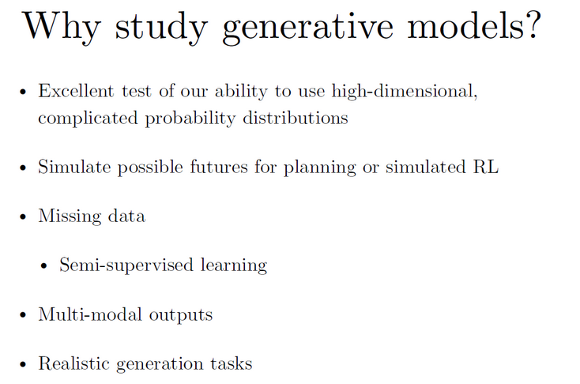
Notes:
我们为什么需要生成模型？
1 这是一种对我们处理高维数据和复杂概率分布的能力很好的检测；
2 也可以为了未来的规划或模拟型强化学习做好理论准备（所谓的 model-free RL）；
3 当然，更多的情况是，我们会面临缺乏数据的情况，我们可以通过生成模型来补足。比如，用在半监督学习中；
4 可以输出多模（multimodal）结果；
5 以及很多的一些现实的需要生成模型的问题（比如，看到一个美女的背影，猜她正面是否会让你失望……）

Slide 19
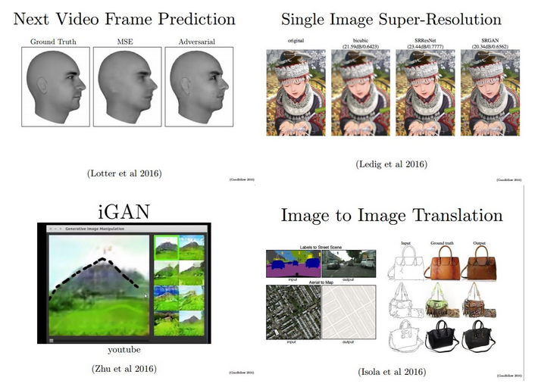
Notes:
接下来的几页幻灯片给出了一些实际的应用，比如预测影片的下一帧、去除马赛克、神笔马良等等……

Slide 20
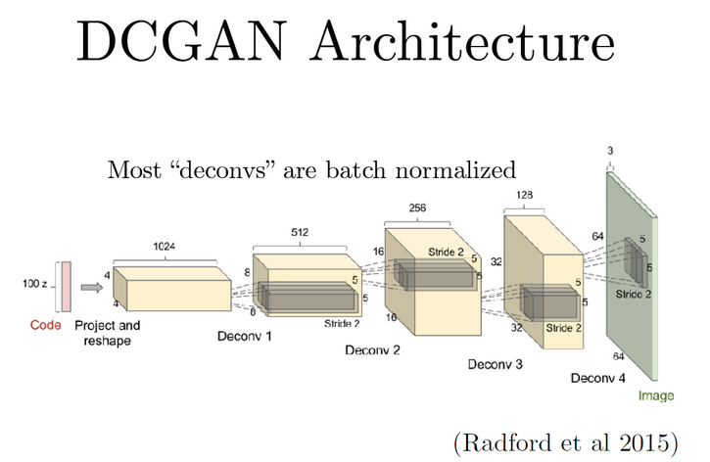
Notes:
在应用上，这套 GAN 理论最火的构架是 DCGAN（深度卷积生成对抗网络/Deep Convolutional Generative Adversarial Network）。熟悉卷积神经网络（CNN）的同学对此应该不会陌生，这其实就是一个反向的 CNN。
卷积神经网络的原理是用一个叫做 convolutinoal filter（卷积过滤器，类似于滤镜）的东西把图过滤（转化）成各种样式（就好像美图软件里面的滤镜效果）。很多这样的滤镜就可以把图片变成很多种样式。我们假设这些样式是原图片各种不同的特征表达（比如，黑白滤镜可以把图片变黑白，让你可以看出更多彩色世界里关注不到的重点；边缘虚化滤镜是把图片虚化，你也许又能看到不同的端倪。一层层这样跑下去，你就会得到原图片的各种非常详尽的特征表达。注意：这个滤镜也不是人选的，而是被慢慢学习到的，不用你操心）。

Slide 21
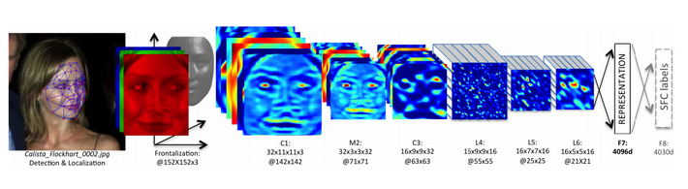
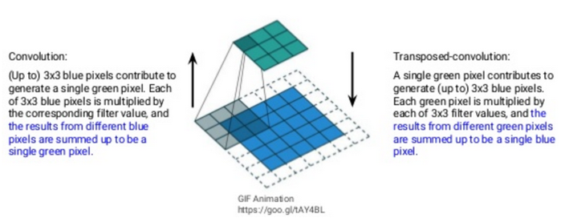
Notes:
相反，DCGAN目的是创造图片，其实就类似于把一组特征值慢慢恢复成一张图片。
所以两者的比较就是：在每一个滤镜层，CNN是把大图片的重要特征提取出来，一步一步地减小图片尺寸。而DCGAN是把小图片（小数组）的特征放大，并排列成新图片。这里，作为DCGAN的输入的最初的那组小数据就是我们刚刚讲的噪声数据。

Slide 22
Thank
You
Notes:
现实中，对抗网络代表是的在函数G（z;Θg）限制下的一簇分布pg，在求解中，我们往往同归求G的参数Θg获得pg，而非求解pg本身。并且在实际的应用中，G选择 MLP虽然解释性不强，但表现很好。
Stacked convolutional auto-encoders

